Slide 1
Краевая инновационная площадка «Комплексная модель организационно-педагогического сопровождения социально-профессионального самоопределения детей в условиях непрерывного образования («Школа раннего самоопределения»)
МБОУ СОШ №18 пос.Паркового Тихорецкого района

Slide 2
Проектное управление программой
Радуга профессий д/с
Город мастеров 5-9
Бизнес-клуб 10
Проектные сессии 1-11
Школа мастеров 1-4

Slide 3
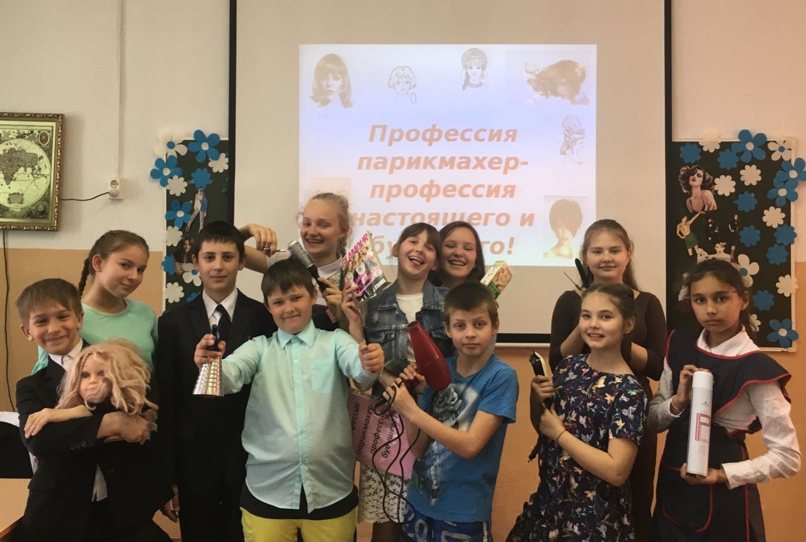
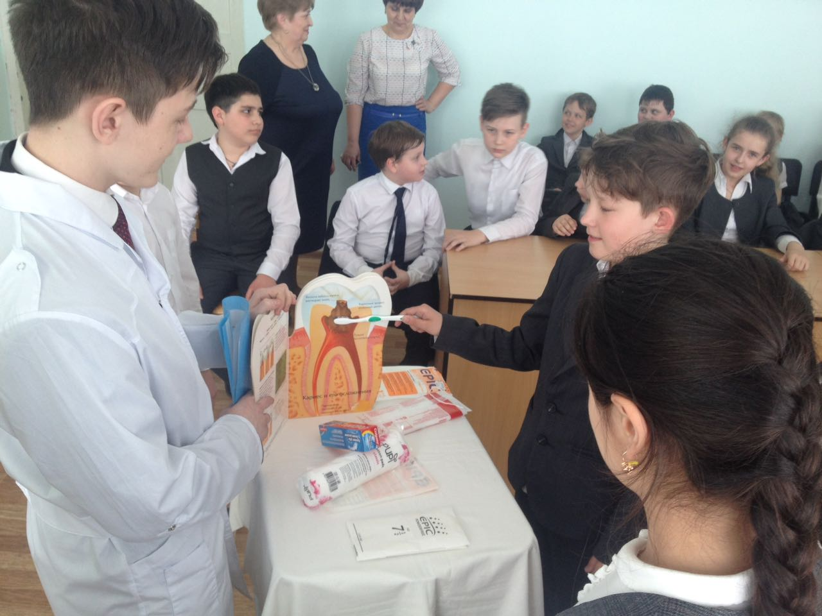
Фестиваль профессий
Профессия стоматолога представлена 10 классом
Профессия парикмахера представлена 5-а

Slide 4
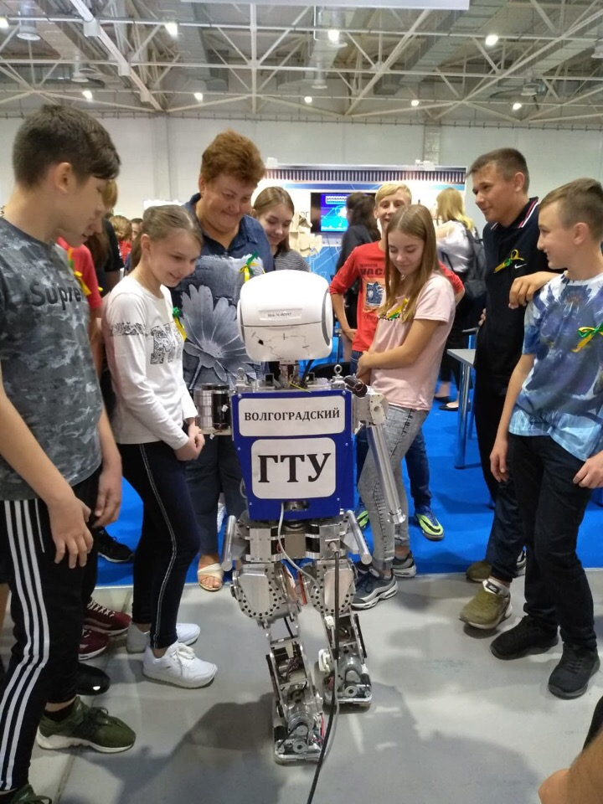
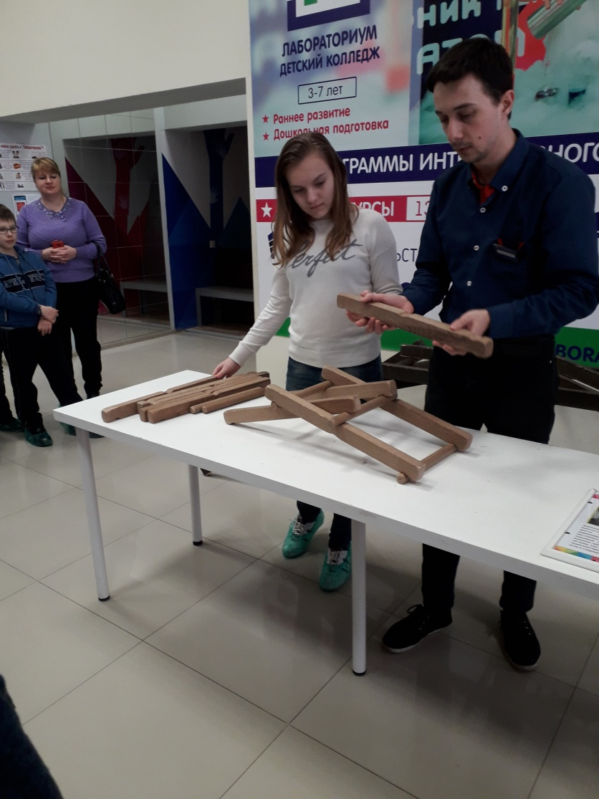
Профессиональные выезды
Поездка в Лабораториум

Slide 5
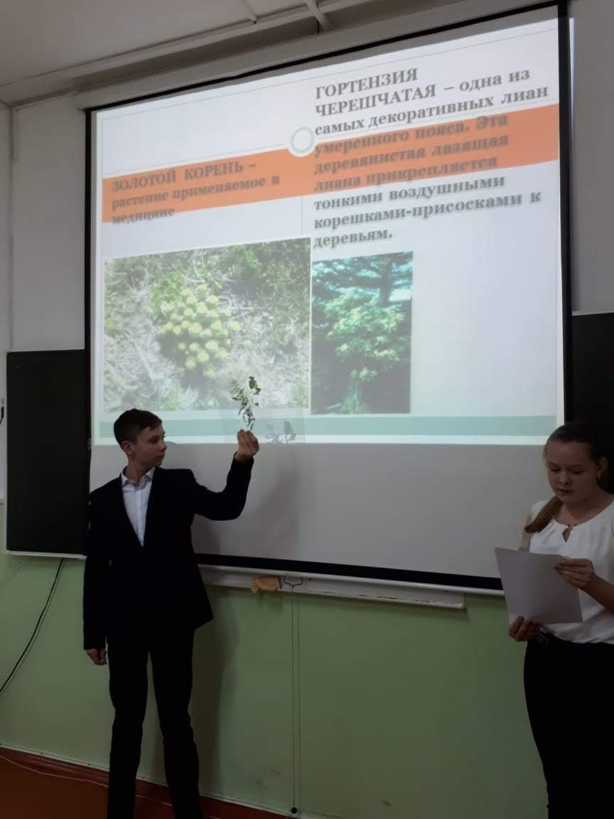
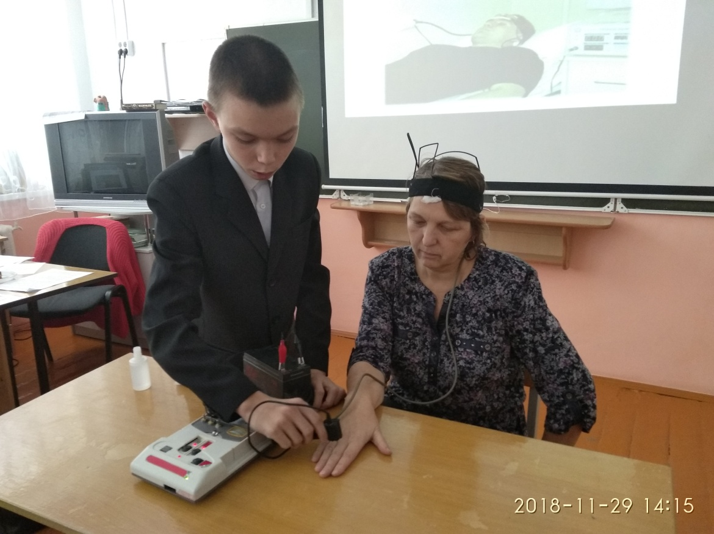
Проектные сессии
Проект мобильного устройства для отдыха водителей – Долгов И. – 7 класс
Проект «Растительный мир Камчатки» – Мелешик П. – 7 класс

Slide 6
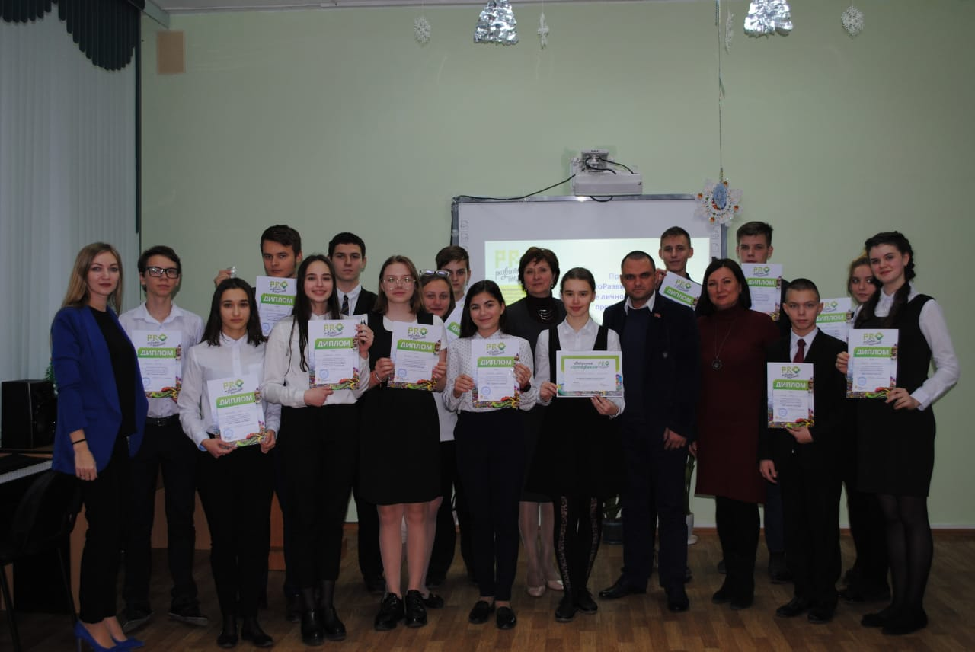
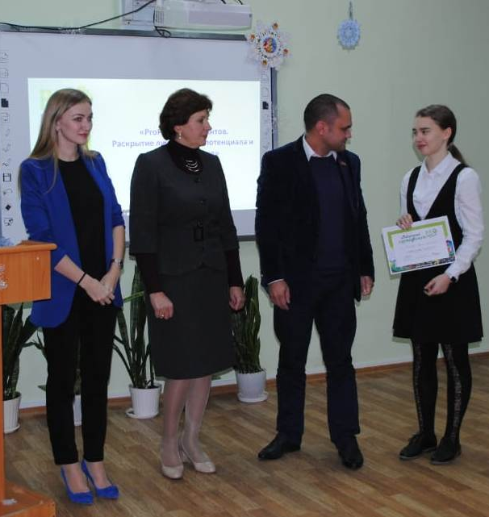
Проект «Pro Развитие талантов»
Победитель проекта - Астахова М. (9 класс) с проектом «Школа танцев для глухих и слабослышащих детей»

Slide 7
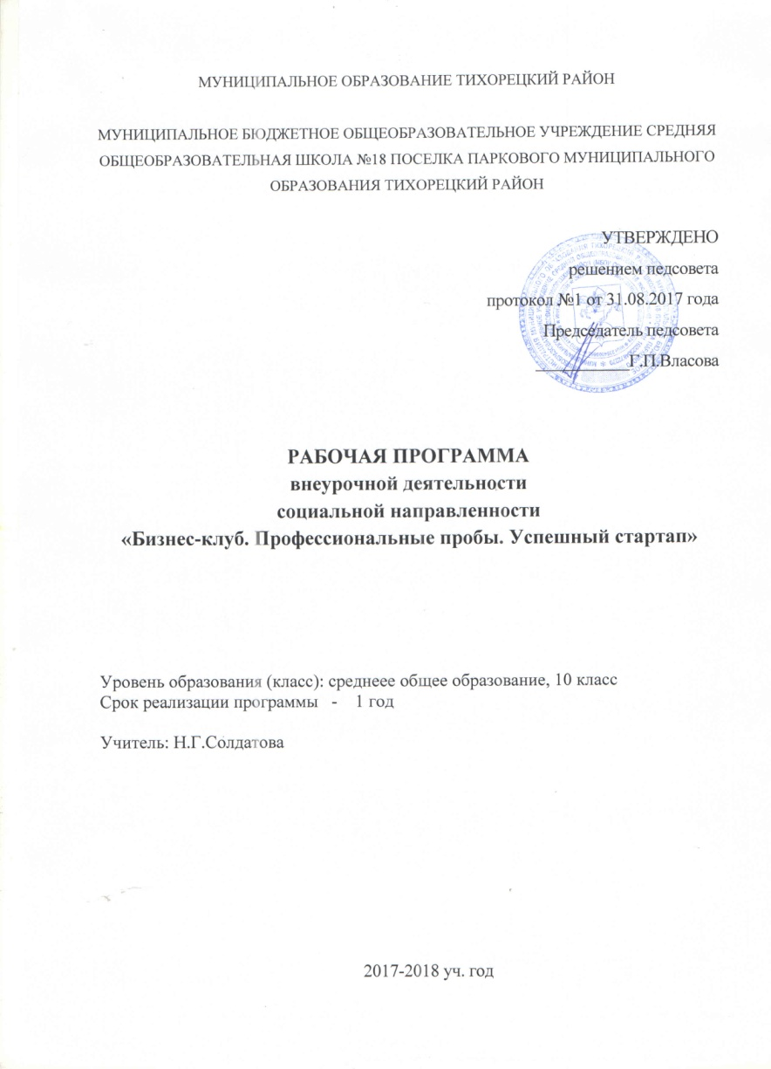
Программа «Бизнес-клуб. Успешный стартап»

Slide 8
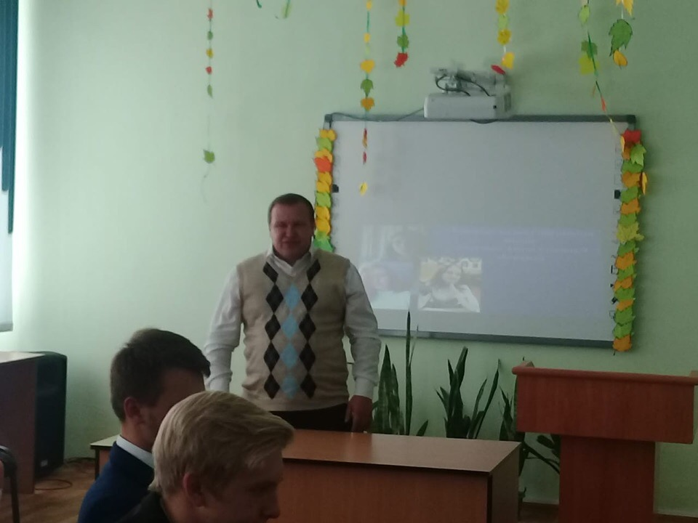
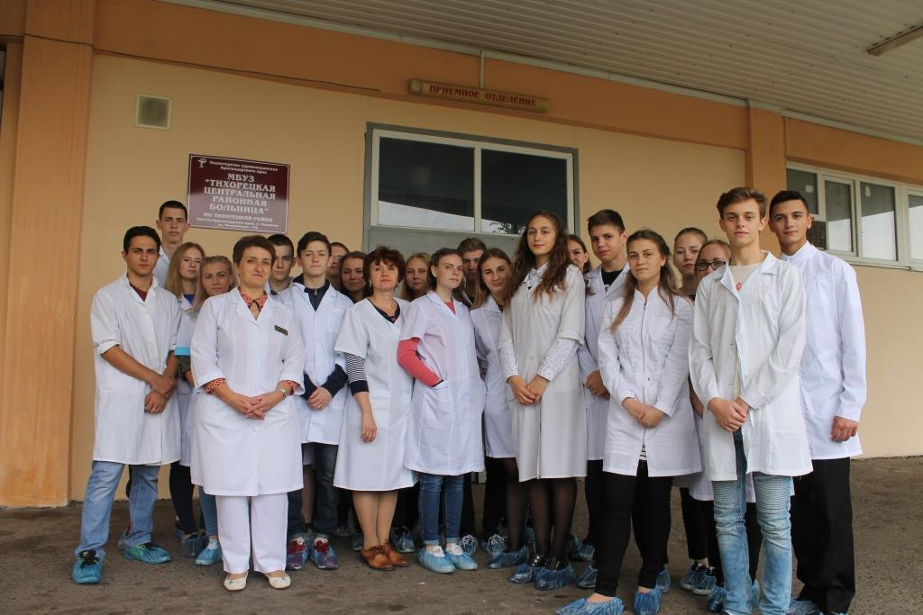
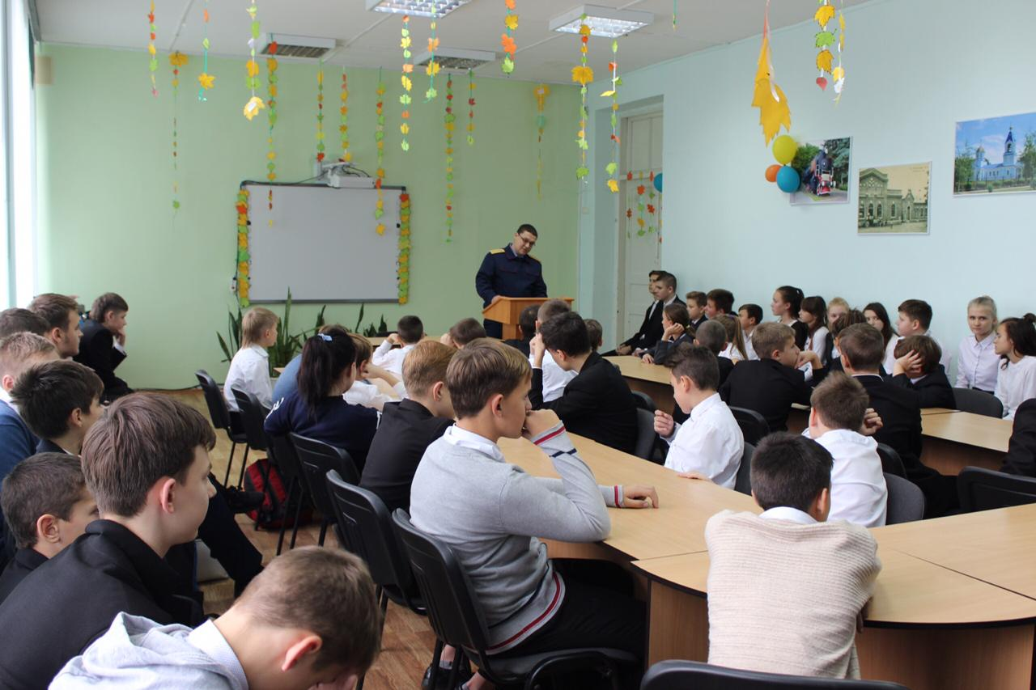
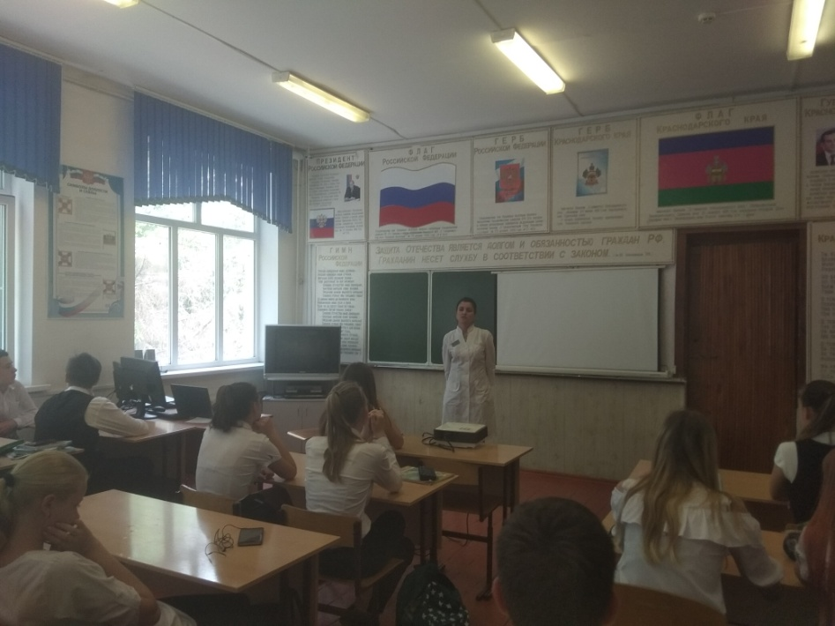
Бизнес-клуб. Успешный стартап
Встречи с успешными людьми и профессиональные пробы в ЦРБ

Slide 9
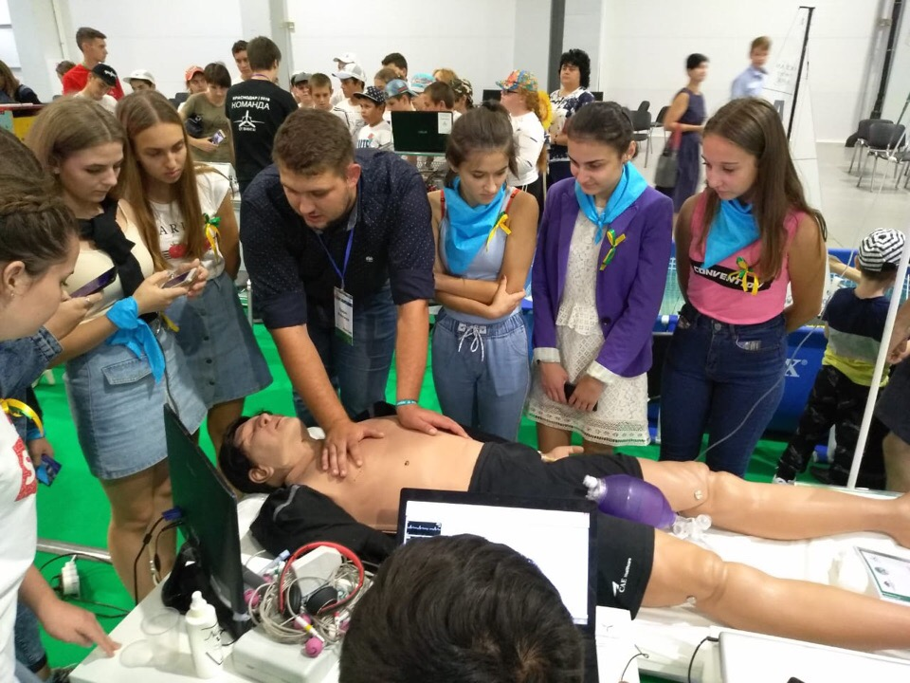
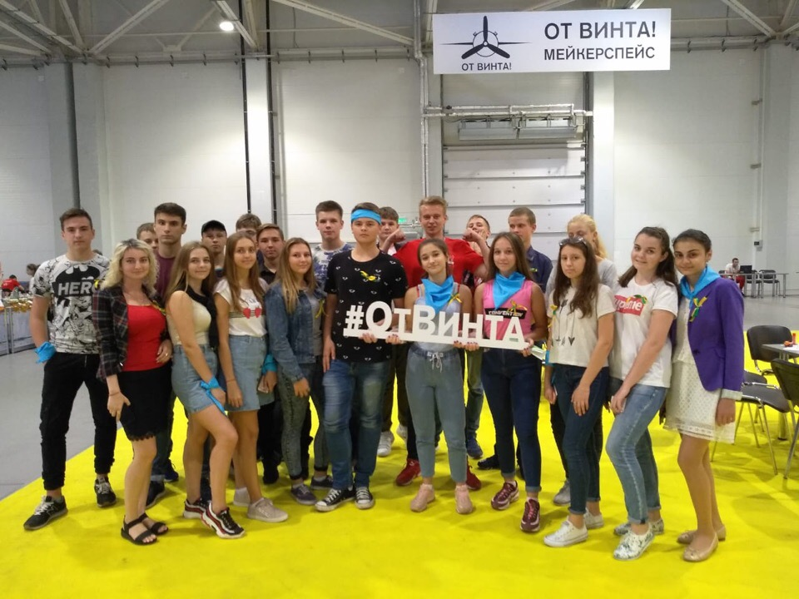
Выезд в Краснодар на фестиваль робототехники с различными профессиональными активностями

Slide 10
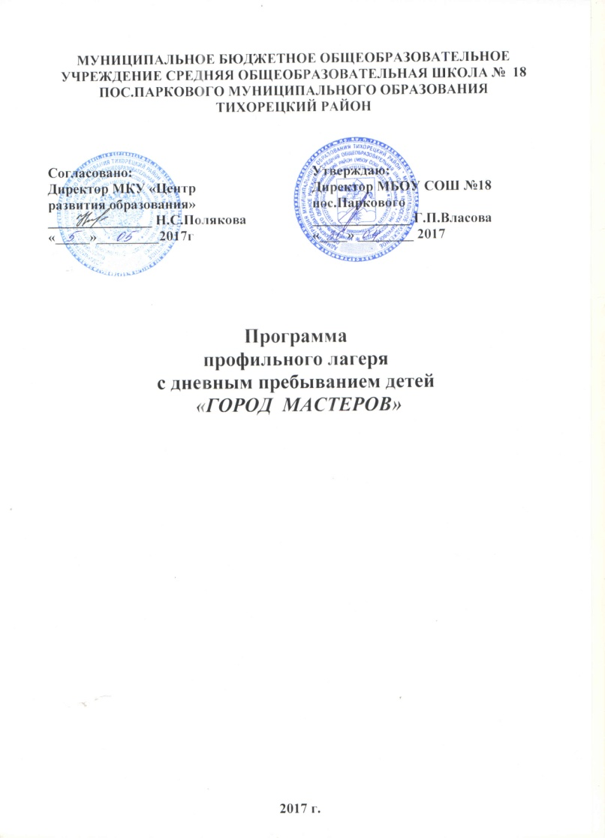
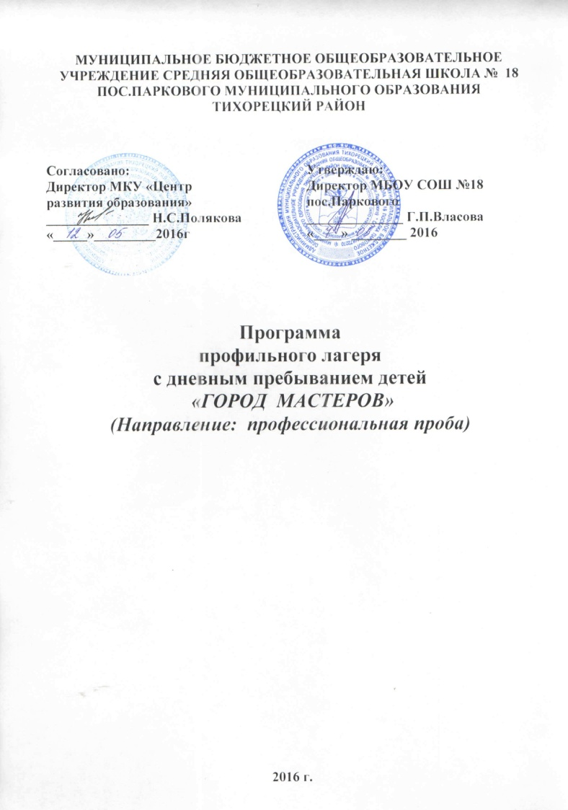
Программа «Город мастеров»

Slide 11
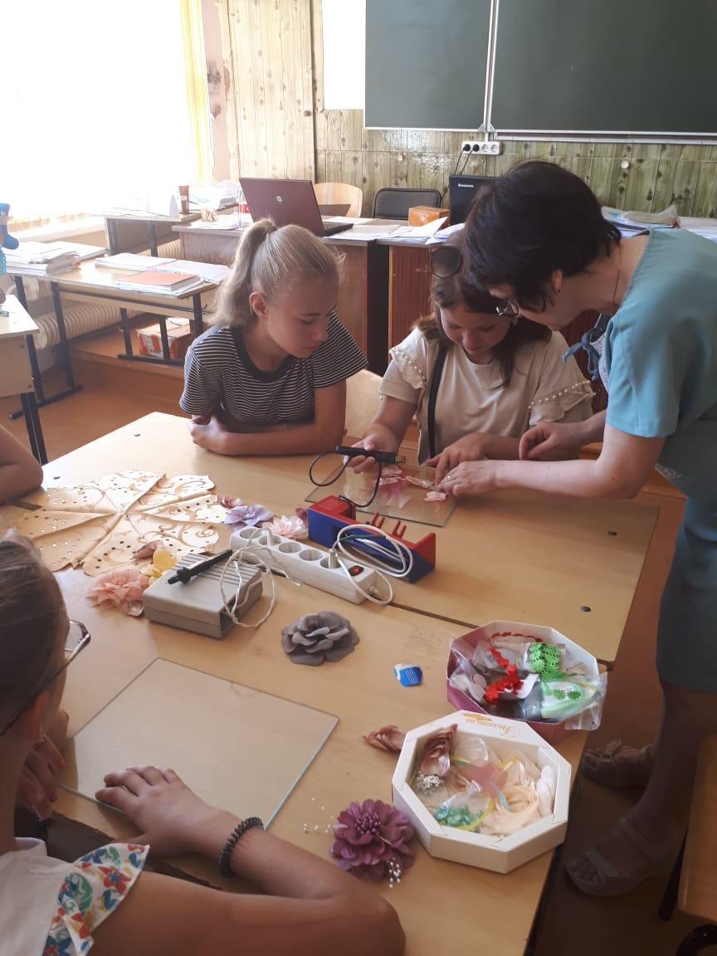
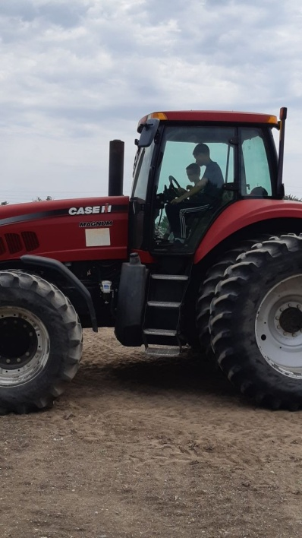
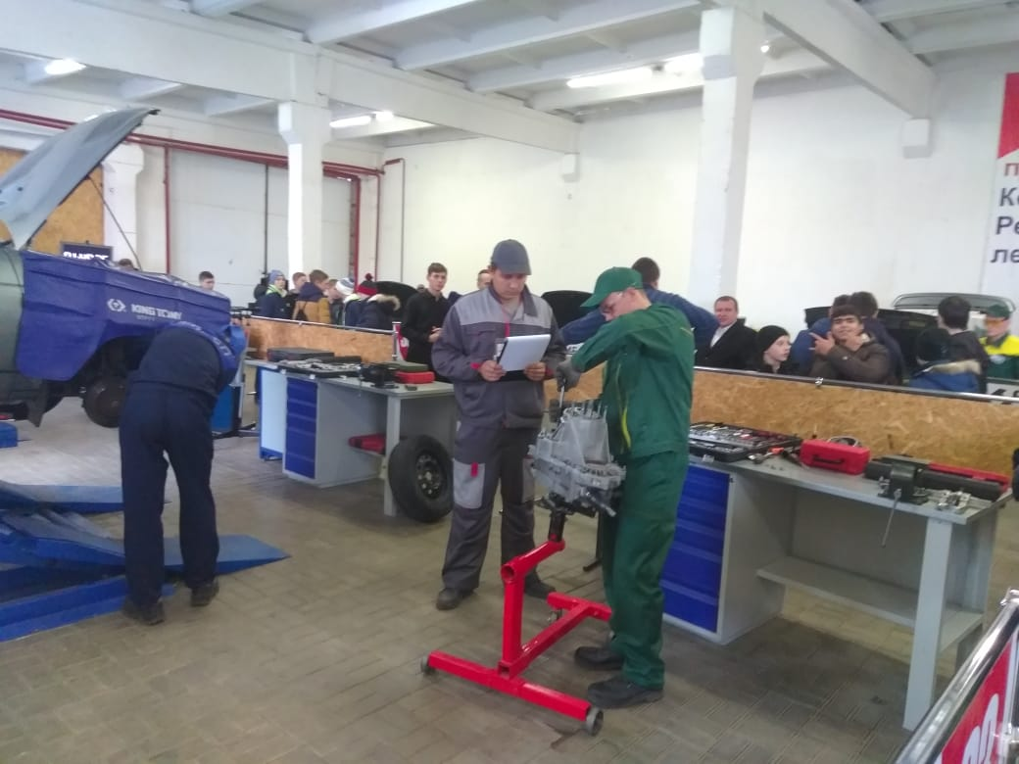
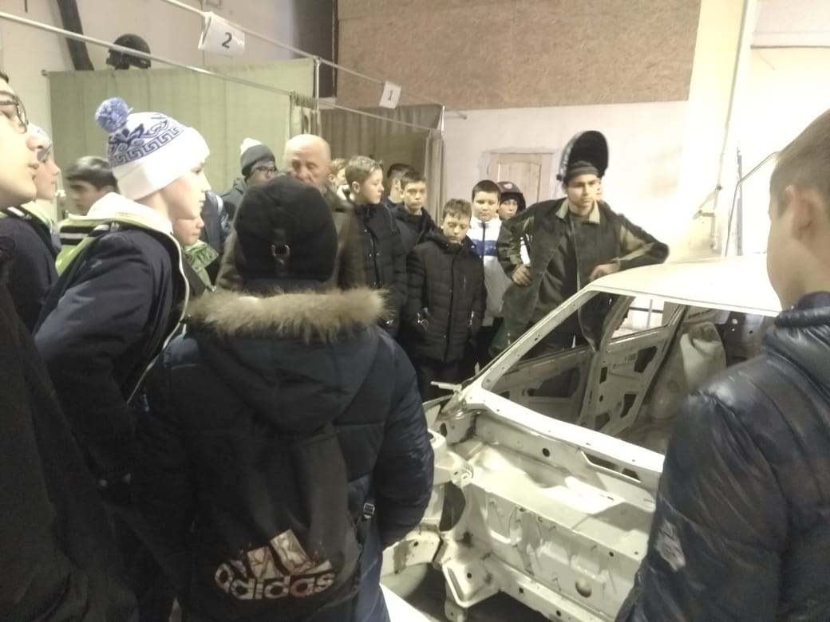
Сотрудничество с ГБОУ ТИТ КК
Работа летнего лагеря «Город мастеров» и профессиональные пятницы

Slide 12
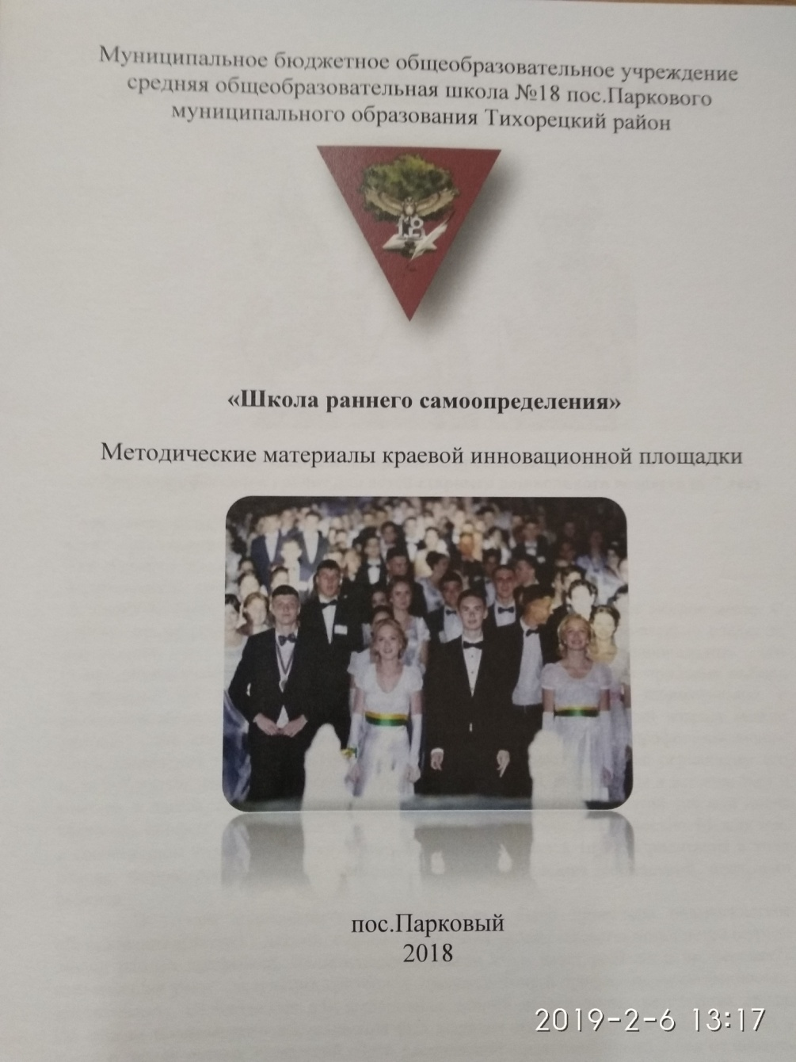
Методический сборник

Slide 13
Готовы к сотрудничеству
Тел/факс 8 (86196)47273
Эл.почта school18@tihor.kubannet.ru
Сайты школы http://g9604939.bget.ru
http://парковый18.школакубани.рф

